Slide 1
QUEBIO：基于语义的 Java 代码查询工具
陈正钊 马泽坤 姜人和 潘敏学 张天 李宣东
南京大学计算机软件新技术国家重点实验室
南京大学计算机科学与技术系
Notes:
各位老师好，我是南京大学的陈正钊。我今天报告的原型工具名为Quebio，是基于语义的Java代码查询工具。这个工作是由我、马泽坤和姜人和完成的，指导老师是潘敏学老师、张天老师和李宣东老师。

Slide 2
目录
背景
Motivating Example
技术原理
实验评估
视频演示
Notes:
这是我今天报告的大纲。首先我将介绍我们的研究背景和动机。然后用一个Motivating Example从用户使用的角度介绍Quebio的功能，并介绍我们工具的技术原理以及整个代码查询的流程。之后我将列出我们的实验对Quebio查询效果的评估。最后是使用Quebio进行代码查询的视频演示。

Slide 3





背景
编程人员频繁地进行代码查询
StackOverflow上有一千四百多万条提问，很多是提问如何实现特定功能的代码
当前的在线代码托管网站（如GitHub、BitBucket）上有着海量的开源项目
StackOverflow上的一些问题能够直接对应到GitHub上的一些代码片段
Programming Questions
提问
How to ...?
能否用代码查询技术找到这些代码片段？
Notes:
代码查询在代码的分析测试和复用等工作中都具有十分重要的地位。已有实证研究表明，开发人员每天进行代码查询的频率很高。在StackOverflow这样一个程序问答社区中，已经有1千4百多万条提问，其中关于如何实现特定功能代码的提问也非常多。同时，在当前的在线代码托管网站（如GitHub、BitBucket）上有着海量的开源项目，在这些项目中，有很多实现好了的特定功能的代码。不难想象，StackOverflow上的一些问题应该能够直接对应到GitHub上的一些代码片段。（点击动画）那我们能否用代码查询技术找到这些代码片段？这就是我们的研究目标：利用已有的代码回答StackOverflow上的问题。

Slide 4
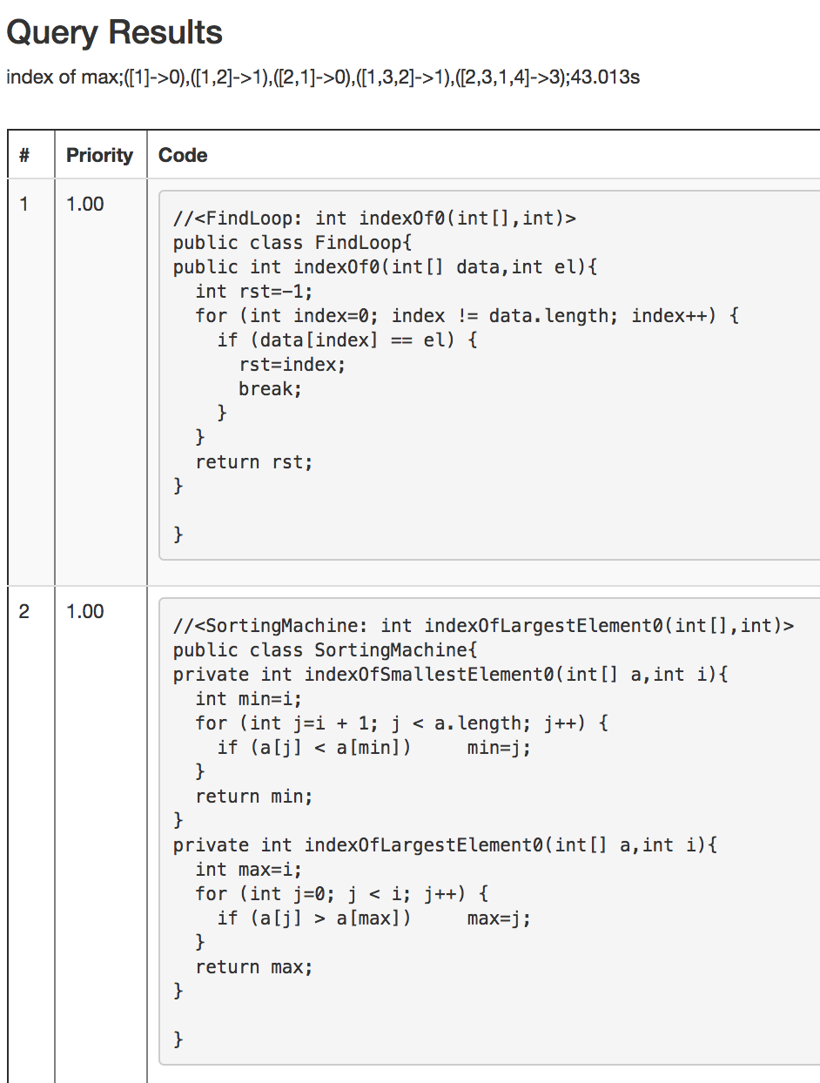
Motivating Example
查询结果
问题：
找到整型数组中最大元素的下标值
https://stackoverflow.com/questions/6605022/java-finding-index-of-maximum-from-slice-of-an-array
I/O实例
编写查询规约
编号 | 输入 | 输出
1 | [1] | 0
2 | [1,2] | 1
3 | [2,1] | 0
4 | [1,3,2] | 1
5 | [2,3,1,4] | 3
查询
……
Notes:
接下来我们用一个Motivating Example来对Quebio的使用和原理进行介绍。这个例子也是一个在StackOverflow上提问的真实例子，我们要找到整型数组中最大元素的下标值，使用Quebio进行代码查询的话，首先要用输入输出实例来对代码的功能进行描述如下（点击动画），如表格中有5组输入输出实例，它所描述的代码输入是一个数组，输出是一个整型数字。在第一个I/O实例中，输入数组为[1]，其最大元素为1，下标为0，故代码应输出为0；在第二个I/O实例中，输入是一个两元素数组[1,2]，最大元素为2，下标为1，因此代码应输出应该为1。下面的同理。点击查询按钮，（点击动画）即可得到检索结果。那我们的工具是如何完成这些功能的呢。下面……

Slide 5
技术原理
提取 —— 转换 —— 展示
提取：将代码中能够被有效利用或者应用需要的部分筛选出来
转换：把代码变换成一种中间表示形式以便于进行查询
展示：对按照查询要求所查到的结果代码进行展示
Quebio(Query by input/output)
中间表示：约束(SMT-LIB 2.0)
查询：I/O实例
Notes:
下面介绍我们工具的技术原理，我们的代码查询技术是沿着一个“提取——转换——展示”的框架来实现，“提取”即将代码中能够被有效利用或者应用需要的部分筛选出来，“转换”即把代码变换成一种中间表示形式以便于进行查询，“展示”即对按照查询要求所查到的结果代码进行展示。我们的方法采用了约束这一中间表示形式来进行代码的编码，而在查询时采用了以 I/O 实例描述代码功能的查询规约。我们的工具取名Quebio也是由这个查询规约而来

Slide 6
技术框架
编码
查询
代码
约束库
I/O实例
【1】CFG提取路径
【1】参数匹配
路径
路径约束
【2】编码
代码
路径约束
SMT
求解器
【3】排名
SMT
求解器
【2】求解
【3】筛选
约束库
Notes:
技术框架分为编码和查询两部分，我们先看编码的技术原理（点击动画）。对于代码中的每个Java方法，Quebio首先构建它的控制流图，从中提取一组路径，然后将每个路径转换为约束，并通过求解约束的方式来过滤不可达的路径。通过这种方式，Quebio最终构建了一个约束形式表示的代码库。

Slide 7
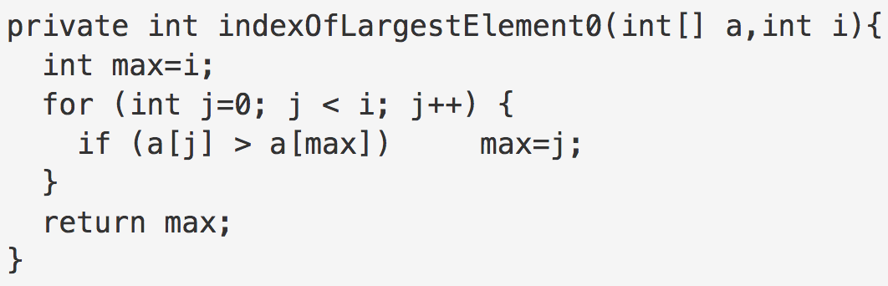
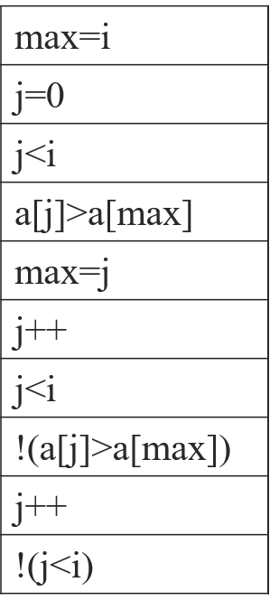
编码：基于符号分析的约束生成
Entry
int[] a; int i, max, j;
max=i; j=0
j<i
(= max#1 i#1)
(= j#1 0)
(< j#1 i#1)
(> a[j#1] a[max#1])
(= max#2 j#2)
(= j#2 (+ j#1 1))
(< j#2 i#2)
(not (> a[j#2] a[max#2]))
(= j#3 (+ j#2 1))
(not (< j#3 i#1))
a[j] > a[max]
max=j;
j++;
return max;
Exit
Notes:
我们用刚才的例子，来对代码的编码和查询流程进行一个简单介绍。这是我们刚才查到的、从GitHub上抓取的一段求数组中最大元素下标的代码，及其控制流图。我们从这个图中提取程序执行路径，通过遍历这个有向图得到从Entry基本块到Exit基本块的遍历结果就是程序可能的执行路径。以其中一条路径为例，程序的执行流如这个表的流程所示，这是数组a只有两个元素且第一个元素为最大元素的程序执行路径，右边是这条路径对应的约束。

Slide 8
技术框架
编码
查询
代码
约束库
I/O实例
【1】CFG提取路径
【1】参数匹配
路径
路径约束
【2】编码
代码
路径约束
SMT
求解器
【3】排名
SMT
求解器
【2】求解
【3】筛选
约束库
Notes:
接下来介绍代码查询的技术原理。在接收到一个查询请求后,Quebio首先将与查询请求中输入输出类型相同的方法筛选出来，然后将查询请求中输入输出的值和约束的变量绑定，并交给SMT求解器求解，求解成功，说明代码能够成功进行输入输出转换，也就是能完成查询请求中的功能，说明这就可能是用户所需的代码。最后，Quebio对结果代码进行排序，并向用户返回结果列表。

Slide 9
查询：基于约束求解的I/O与路径匹配
优先级（“正确度”）
代码能够完成输入输出转换的实例在5组实例中的比例
编号 | 输入 | 输出
1 | [1] | 0
2 | [1,2] | 1
3 | [2,1] | 0
4 | [1,3,2] | 1
5 | [2,3,1,4] | 3
Notes:
接下来对查询的流程进行一个简单介绍。由于查询时所搜索到的代码有时候并不一定全是所需代码。我们引入了“正确度”的概念来对查询结果进行度量，查询结果的正确度为这段代码能够完成输入输出转换的实例在5组实例中的比例。可以看到，在我们查到的查询结果中第二个就是正确的代码。

Slide 10
实验评估
查询请求：
StackOverflow
35个问题
基本数据类型：10个
String类：10个
数组与容器类：15个
代码库：
Github
333个项目
1226/32261个Java方法成功编码
Notes:
我们的实验评估在一个模拟了现实查询情况的环境中进行。
查询请求方面我们从StackOverflw上按照不同的数据类型分别筛选了35个问题构建查询请求，然后在GitHub上抓取了3万多个Java方法，并成功编码了其中1226个作为代码来源构建代码库。其中包含了可能能解决问题的代码，并且也包含了更多的与问题无关的实现其他功能的代码，这个代码库可以看作为现实中代码查询环境的模拟。

Slide 11
实验评估
ID | Question | #L | #V | RFC
Q1 | Get the separate digits of an int number | 14 | 3 | 6
Q2 | Reverse an int value without using array | 221 | 93 | 1
Q3 | Concatenate int values | 76 | 13 | -
Q4 | Sorting integers in order lowest to highest | 183 | 11 | 1
Q5 | Convert letters in a string to a number | 13 | 4 | 1
Q6 | Rounding a double to turn it into an int | 9 | 3 | 1
Q7 | Dividing two integers to a double | 5 | 4 | 1
Q8 | Round a double to 2 decimal places | 19 | 18 | 1
Q9 | Checking if an int is prime more efficiently | 125 | 56 | 1
Q10 | Pad an integers with zeros on the left | 0 | 0 | -
Q11 | Convert a String to an int | 28 | 3 | 1
Q12 | Check if a String is numeric | 34 | 12 | 1
Q13 | Count the number of a char in a String | 3 | 2 | 1
Q14 | Reverse a string | 43 | 0 | 1
Q15 | Check whether a string is not null and not empty | 59 | 6 | 1
Q16 | Check string for palindrome | 38 | 12 | 1
Q17 | Concatenate two strings | 5 | 3 | 1
Q18 | Evaluating a math expression given in string form | 15 | 1 | -
Q19 | Convert an ArrayList to a string | 2 | 1 | 2
Q20 | Remove the last character from a string | 30 | 2 | -
Q21 | Test if an array contains a certain value | 20 | 5 | 1
Q22 | Concatenate two arrays | 13 | 0 | 1
Q23 | Reverse an int array | 217 | 9 | 1
Q24 | Remove objects from an array | 25 | 0 | 1
Q25 | Add new elements to an array | 4 | 1 | 1
Q26 | Finding the max value in an array of primitives | 63 | 18 | 1
Q27 | Finding the min value in an array of primitives | 101 | 21 | 1
Q28 | Finding index of maximum from slice of an array | 101 | 32 | 1
Q29 | Sort an array | 201 | 5 | 7
Q30 | Array Finding Duplicates | 45 | 29 | 1
Q31 | Array Sort descending? | 222 | 4 | 5
Q32 | Find the index of an element in an array | 42 | 13 | 1
Q33 | Remove repeated elements from ArrayList | 181 | 3 | -
Q34 | Intersection of ArrayLists | 22 | 0 | -
Q35 | Union of ArrayLists | 23 | 0 | 1
RFC：Rank of First Correct
平均查询时间48s（4线程）
Notes:
这个表格展示的是35个问题的查询结果。第一列是编号，第二列是问题描述，第三列是Quebio返回的Java方法数，第四列是能够进行全部5组I/O实例转换的代码数，第5列是RFC。RFC是Rank of First Correct，指的是人工检查后确定的查询请求所需代码的排名，排名越高说明查询结果越好。
可以看到Quebio对其中29个查询找到了有效的方法，其中很多查询有3个以上的有效方法。在25个查询中，正确的方法排在第一位。
我们的工具在实验评估中采用4线程，平均查询时间为48秒。通过实验结果可以看出，我们工具在实际应用场景中的查询效果还是不错的。

Slide 12
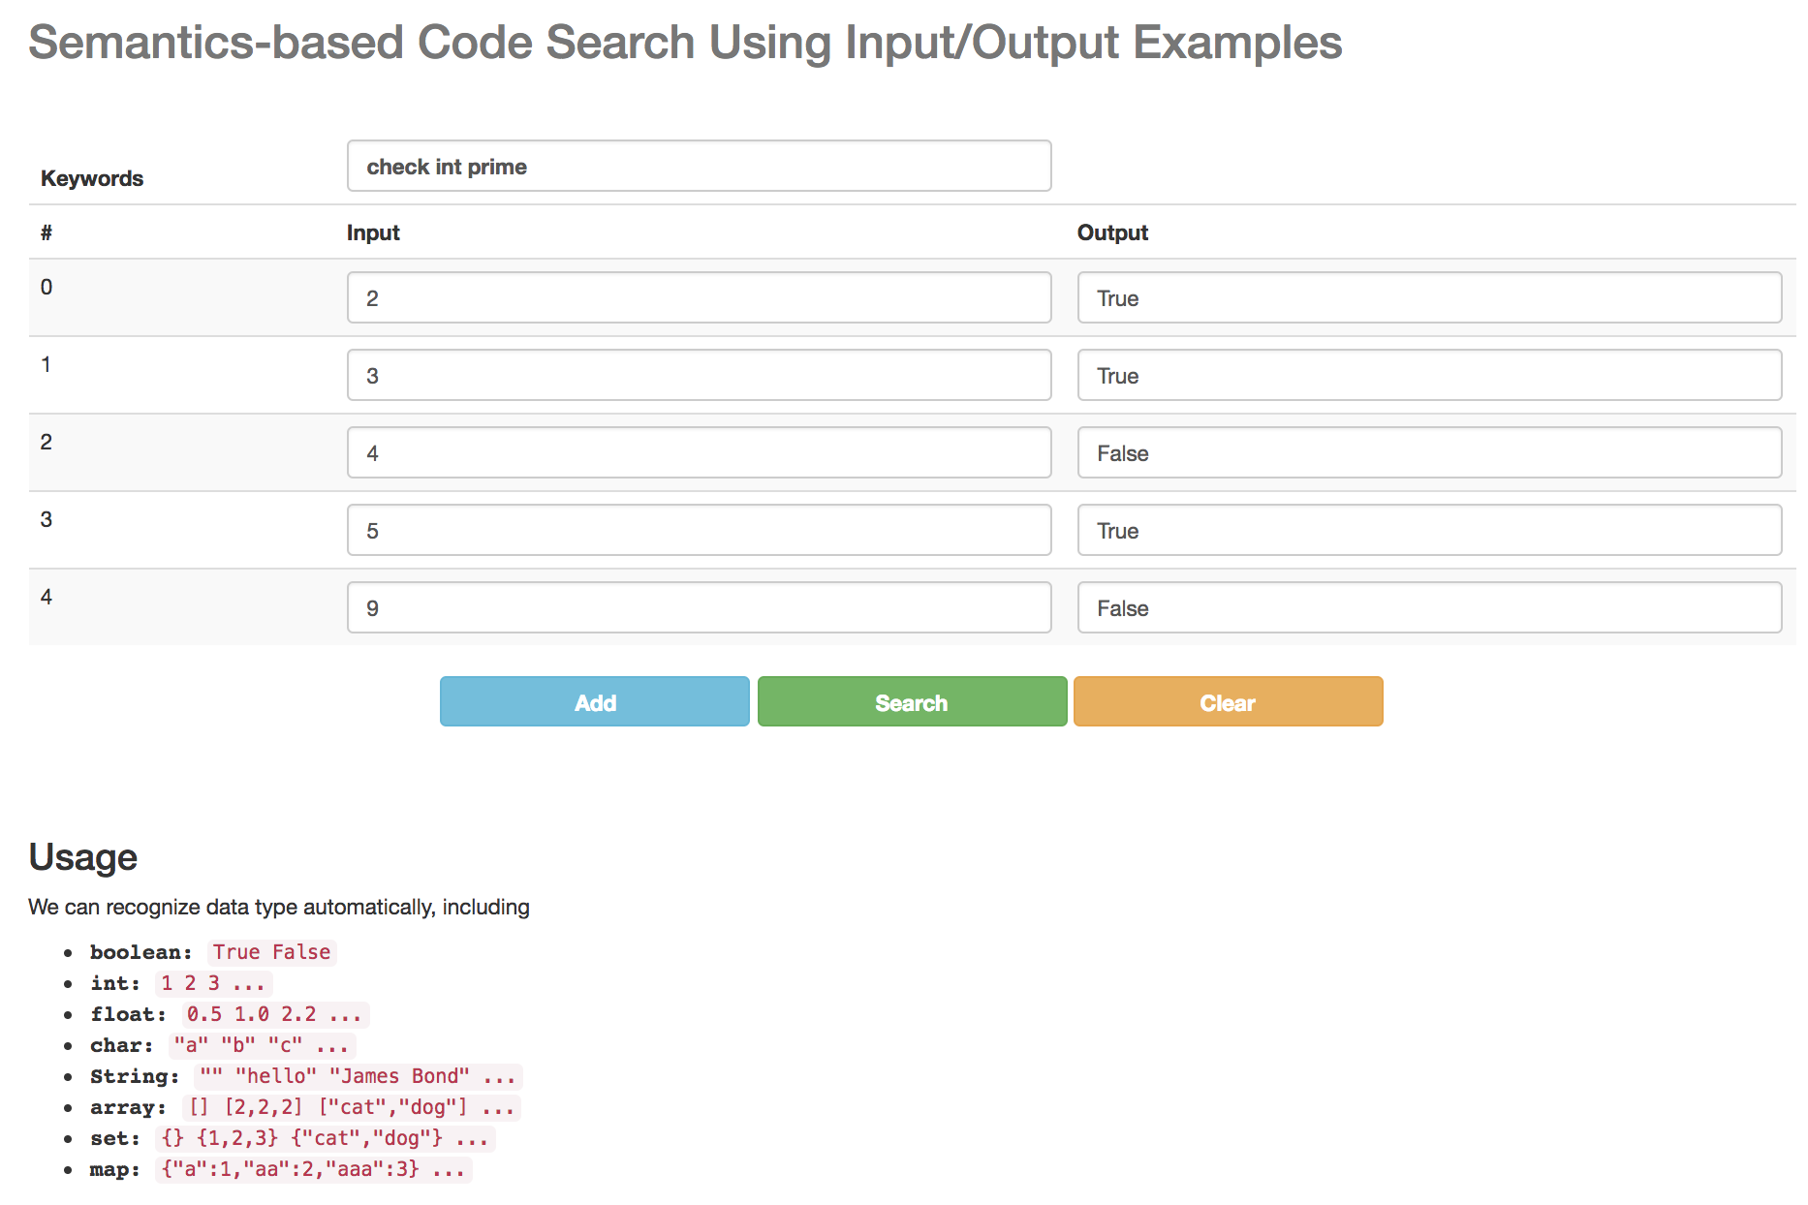
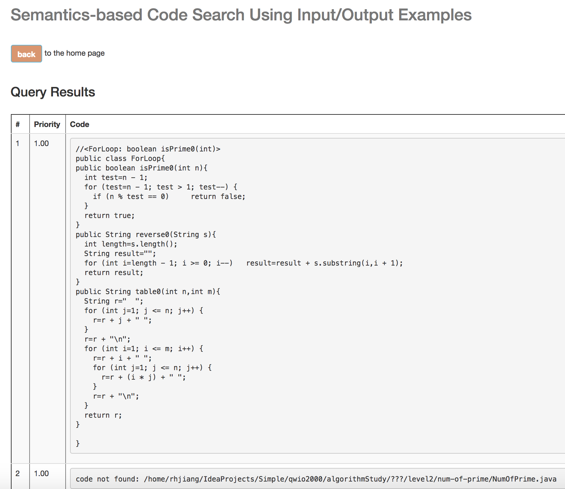
视频演示
http://srepo.nju.edu.cn/quebio/video.mp4

Slide 13


谢谢!
Q&A
Website
Video
Try Quebio yourself!

